Slide 1
Tuki- ja liikuntaelinten sairaudet
Sairaus joka vaikuttaa osaan tai koko tuki- ja liikuntaelimistöön

Slide 2
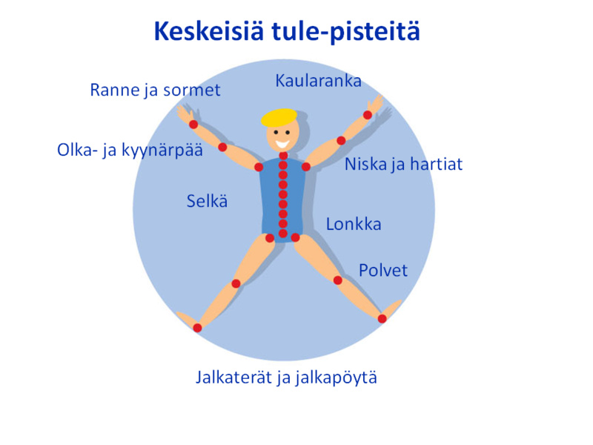
Yleistä tietoa
Yli miljoonalla pitkä-aikainen
Satoja sairauksia
Tenniskyynäpää jne.
Yleisin syy lääkärikäynteihi
Kipu yleistä
Psyykkisiä ja sosiaalisia oireita

Slide 3

Riskitekijät
Yksilö
Perimä, ikä ja sukupuoli
Elintavat
Tupakointi, ylipaino, stressi
Raskas ruumiillinen työ
Tapaturmat

Slide 4
Hoito ja ehkäisy
Elintavat
Liikunta on lääke
Luille hyväksi
Pallopelit, tanssi
Milloin hoitoon?
Kipulääkkeet
Fysioterapia
Leikkaukset

Slide 5
Nivelrikko
Yleisin nivelsairaus
Ei parantavaa hoitoa
Polvi ja lonkka yleisimmät
Riskitekijöitä
Perimä, ikä ja ylipaino
Hoito
Yleiskunnon harjoituksia
Pyöräily, uinti
Laihdutus
Kipulääkkeet
Leikkaus

Slide 6
Osteoporoosi
Luun lujuus heikkenee
Naisilla yleisempi
Yli 50-vuoden ikä
Riskitekijät
Tupakointi, perinnöllinen vaikutus ja vähäinen liikunta
Hoito
Kalsium
D-vitamiini
Luulääkitys

Slide 7

Lähteet
http://www.terveyskirjasto.fi
http://www.reumaliitto.fi/
http://www.tule-tietopankki.fi/

